Slide 1

1번 아이디어

Slide 2
나만의 비서
접속 화면
자산 현황
지출 내역
상품 추천
유통 기한 알리미
매장 정보 등록

Slide 3
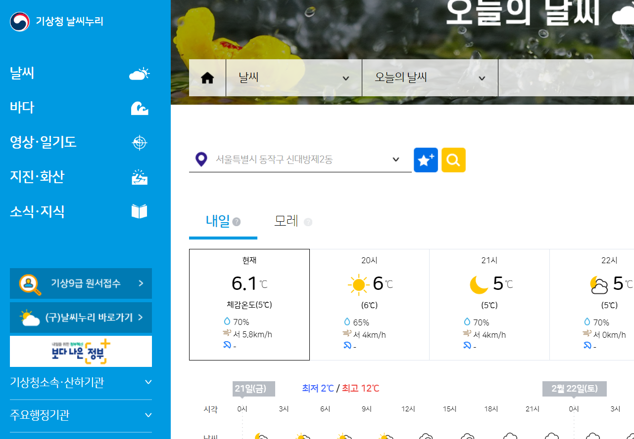
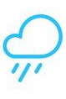
1. 접속 화면
기상청 크롤링
오늘의 정보
클릭 시 상세 정보
처음 앱을 실행하면 나오는 화면으로
오늘의 날씨와 오늘 자신의 스케줄을
간략히 보여준다.
터치 시 상세한 정보를 볼 수 있다.
-5 / 12
2월 20일 화요일
클릭 시 상세 정보
터치하여 스케줄 적기
알람 기능
친구 생일
7:00 알람
일 | 월 | 화 | 수 | 목 | 금 | 토
 |  | 1 | 2 | 3 | 4 | 5
6 | 7 | 8 | 9 | 10 | 11 | 12
 |  |  | …
27 | 28 | 30 | 31
18:00 친구들 고기집

Slide 4
2. 자산 현황
자산 현황
자신이 쓴 카드와 연동하여 자신의 자산을 살피고 추가로 등록한다.
박재철님의 순자산
15,124,000원
각 항목 클릭 시
상세 정보 표시
계좌/현금
15,124,000원
계좌/현금
부동산
자동차
연금
보험
신용카드
대출
보험
건강검진
등등
+ 계좌/현금 추가
부동산 자동차 등의 가격 정보를
크롤링해서 데이터를 가져올지
서버 DB에 저장한 것을 가져올지 고민
부동산
0원
+ 부동산 추가
DB에 저장
자동차
0원
+ 자동차 추가
DB
연금
0원

Slide 5
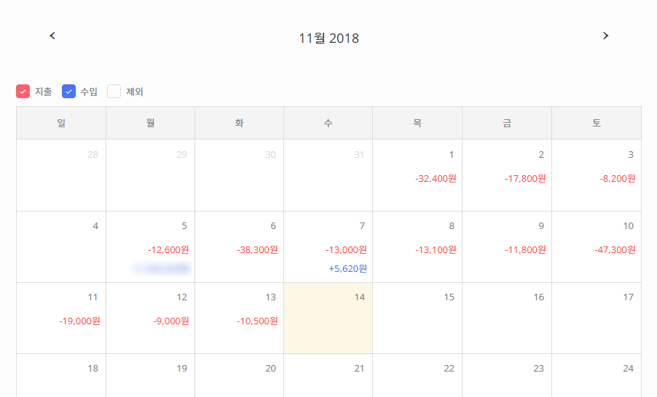
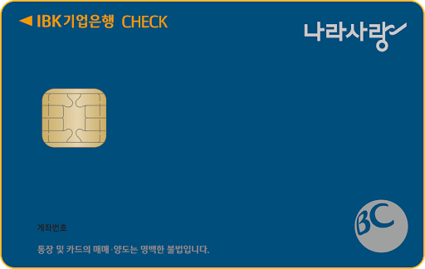
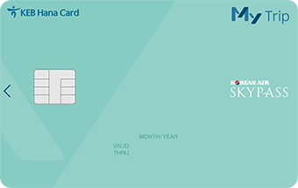
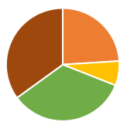
3. 지출 내역
설정을 누르면 펴짐
터치로 설정 변경
지출내역
자신이 쓴 카드와 연동하여 구매내역을 자동으로 가져온다.
설정
2020.2.1 ~ 2020.2.20
리스트형 달력형 차트형
기업 하나 국민 우리
연동
지출 수입 이체
예산 설정
2월
목표 지출까지 20,600원
음료
아이스초코
DB에 저장
하나
-5,300원
대중교통
체크후불교통출금
달력형
차트형
DB
기업
-5,000원
계좌입금
엄마
기업
+50,000원

Slide 6

4. 상품 추천
상품 추천
데이터를 머신 러닝으로 분석하여 카드를 추천
DB에 저장된 자산 현황과 지출 내역을 머신 러닝을 통해 분석하고 본인이 더 큰 혜택을 볼 수 있는 카드를 추천한다.
DB
카드 데이터는 DB에 저장되어 있다
후일 지출 계획
대중교통
식사
마트
[NH농협] LCC UniMile
음료
여행
취미
이러이러해서 가장 이득이다
가구
전자
기타
후일 지출 계획을 알려주어 그에 맞는 상품을 추천
최근 지출 50,000원
[BNK경남] 요즘쇼핑카드
+ 1만
+ 10만
+ 100만
이러이러해서 가장 이득이다
* 1.5배
* 2배
*3배

Slide 7
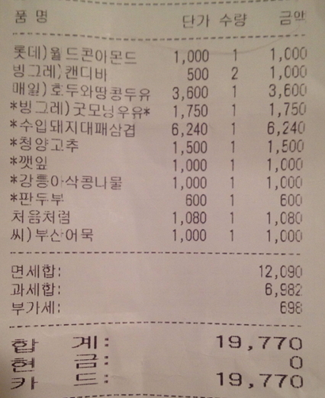
5. 유통기한 알리미
유통기한 알리미
각 식품별 유통기한을 DB에 저장
영수증을 촬영하면 OCR로 이미지를 문자열로 추출한 다음 상품명을 분석하여 해당하는 식품의 유통기한에 따라 저장한다. 유통기한이 얼마 안 남은 식품을 표시한다.
유통기한 위험
DB
마늘
수정
삭제
1일
매일 우유
수정
삭제
3일
영수증 촬영
영수증 촬영
마늘
수정
삭제
고메 짬뽕
수정
삭제
21일
라면
수정
삭제
5일
데이터를 머신 러닝으로 분석하여 어떤 식품인지 추측
100일
유통기한 여유
대파
수정
삭제
12일
농심 카스테라
수정
삭제
촬영
술
수정
삭제
10일
머시 러닝으로 OCR문자 분석을 학습

Slide 8
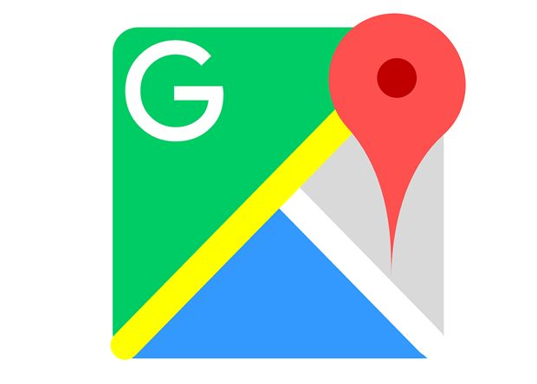
6. 매장 정보 등록
매장 정보 등록
이전에 자신이 들린 매장의 정보를 저장한 뒤, 이에 대해 메모를 하고 언제든 볼 수 있다. 또한, 해당 매장에 다시 들를 경우, 자동으로 메모가 핸드폰에 나오게 한다.
2020.2.1 ~ 2020.2.20
매장 방문 시 자동 등록
투썸플레이스
삭제
서울시 성북구
+ 메모
삭제 버튼으로 매장 방문 정보 삭제
메모를 꾹 누를 시 삭제 할지 묻는 메세지
맘스터치
삭제
서울시 창동
싸이 버거 2개 단품 사올 것!
마살라 치킨은 사지 말자
DB에 저장
+ 메모
DB

Slide 9
2번 아이디어

Slide 10

개인 맞춤 카드
1. 보유자산 확인 : 계좌, 현금 , 연금 , 신용등급 (공인인증서, kcb신용점수, 카드연동 필수)
2. 기본적으로 수입,지출,이체 내역 확인
3. 금융비서 : 한주 동안의 소비 패턴 한마디
(ex. “과소비1단계경보:미래의 내가 보낸 경고입니다”)
4. 맞춤 카드 추천
: 내가 받을 수 있는 최대 카드 혜택 추천
=>항목 선택 ( 연령,연회비 , 카페브랜드, 쇼핑 등) (ex.항공권 구매 사이트)
5. 어려운 용어 같은 경우 글씨를 볼드처리후 커서를 대면 용어 설명

Slide 11
박재철님의 순자산
15,124,000원
가계부
금융비서
맞춤카드
수입,지출,이체 내여
한주 동안의 소비 패턴 한마디
항목 선택을 통한 카드 맞춤

Slide 12
3번 아이디어

Slide 13
냉장고 유통기한 지키미
접속 화면
종류별 제품등록
푸시알람 설정

Slide 14
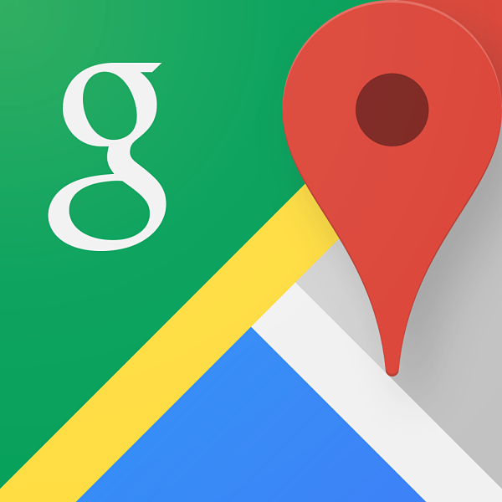



우리집 냉장고 유통기한 지키미
원하는 날짜를 선택한 후 종류별 제품의 개별적 또는 전체적 유통기한 정보를 확인할 수 있다
날짜별 일기예보를 확인할 수 있고 유통기한의 정보를 읽는 푸쉬알람 설정이 가능합니다
구글맵을 통해 근처의 마트 위치를 파악할 수 있습니다.
날짜별
종류별
제품명
유통기한
EX) 2/20 유제품 풀무원알로에베리요거트 3월 1일까지
유제품 서울우유 2월 24일까지
계란류 알부자집특란 90구 3월 2일까지
야채류 청정원야채믹스 3월 8일까지
수정
삭제
유통기한 임박 제품
오뚜기정통오리엔탈드레싱 : 2월 21일까지 (D-1)
홈플러스양배추 : 2월 23일 (D-3)
서울우유 : 2월 24일까지 (D-4)
조리 가능한 레시피 빨리 확인하기
Notes:
하드웨어로는 스마트미러를 생각하고 있습니다.
하드웨어의 상단 오른쪽은 오늘의 일기예보와 날짜별 유통기한 선택시 정보를 읽어주는 기능을 하는 푸쉬알람 설정이 가능합니다.
하드웨어의 접속화면은, 상품의 날짜별 종류별로 분류된 리스트의 유통기한 정보가 표시됩니다.
유통기한은 기본적으로 데이터베이스에 저장된 상품 종류별 유통기한으로 계산되나, 유통기한을 수정하거나 제품 삭제가 가능합니다.
맨 하단은 유통기한에 임박한, 또는 유통기한이 지난 상품들이 표기됩니다.
유통기한 임박 상품의 임박날짜는 붉은색으로 강조해 표시됩니다.
유통기한의 임박 기준은 기본 유통기한의 5일 정도 남았을 때부터 표기됩니다.
또한 유통기한 임박 제품의 데이터를 분석해 유통기한 임박 제품으로 만들 수 있는 요리의 레시피를 추천 받을 수 있습니다.

Slide 15
앱이라는 표현을 썼지만 웹을 앱처럼 보이게 꾸밀 생각
파이썬 아나콘다 – 머신러닝, 크롤링을 위해서 주 언어로 선택
다만 배운 적이 없어서, 자바도 텐서플로우가 가능 해서 고려 중
파이썬으로 백엔드 자바로 프론트 엔드를 하는게 가장 좋음
텐서플로우, 케라스 – 머신러닝 활용을 위한 오픈소스
MYSql – 개인의 스케줄, 자산 정보, 지출 내역, 매장 정보를 등록한다.
AWS - 서버 DB에 카드 정보와 상품의 유통기한을 저장하고 수정한다.
아파치 톰캣 – 웹 서버 연결
구글 맵 – 파이썬과 연결 매장 정보 등록에서 위치 정보를 가져옴
Tesseract – 파이썬 OCR

